Slide 1
Auffrischungsschulung
Mario Bayer
Kreisbrandmeister Fachgebiet Funk
Funk

Slide 2
Inhalt
Auffrischungsschulung
Rechtsgrundlagen
Grundlagen Tetra
Funkgerätekunde und Bedienung
Grundsätze des Sprechfunkbetriebs
Funkübung

Slide 3
Rechtsgrundlagen
Auffrischungsschulung

Slide 4

















Zuständigkeiten im Digitalfunk der BOS
betriebt Digitalfunksystem
stellt Einheitlichkeit sicher
BDBOS
Bundesebene
Netzbetreiber
Verwaltungsrat
Budgetverantwortung
bündelt strategische Interessen
Ausschuss
Land:
Ministerielle
Ebene
Regionales Nutzermanagement
Überblick taktische Lage
Koordinierende Stelle Bayern
Kryptomanagement
Taktisch technische Verantwortung
Autorisierte stelle bayern
Land:
Behörden-
Ebene
Takt.-techn. betriebsstellen
hält Reserven vor (Funkgeräte, Netzerweiterung)
Werkstätten, Support
Vorhaltende stellen
bos
Notes:
HINWEISE
Keine
ZUWEISUNG
Unterwiesener: ja
Aufbaulehrgang: ja
Sprechfunker TM14: ja
METHODE
Lehrvortrag

Slide 5
Gesetze und Richtlinien – Telekommunikationsgesetz TKG / TTDSG
Grundlage für Frequenzzuteilung
Enthält strafrechtliche Bestimmungen zu
  Verletzung des Fernmeldegeheimnisses
    Mitteilung von Nachrichten an Unbeteiligte
    Unbefugtes Abhören von Nachrichten
    Weitergabe von unbeabsichtigt empfangenen Nachrichten
  Missbrauch von Sendeanlagen
Bei Zuwiderhandlungen: Freiheits- und Geldstrafen
Notes:
HINWEISE
Keine
ZUWEISUNG
Unterwiesener: nein
Aufbaulehrgang: nein
Sprechfunker TM14: ja
METHODE
Lehrvortrag

Slide 6
Gesetze und Richtlinien – Strafgesetzbuch StGB
Verletzung der Vertraulichkeit (§ 201)
  z.B. unbefugtes Aufzeichnen von Funksprüchen
Verletzung von Privatgeheimnissen (§ 203)
  z.B. unbefugte Weitergabe von Geheimnissen des persönlichen Lebens oder Betriebs-/Geschäftsgeheimnissen
Vorteilsnahme, Bestechlichkeit, Unterlassen der Diensthandlung (§§ 331, 332, 336)
  z.B. Versprechen von Vorteilen für eine Gegenleistung
Verletzung von Dienstgeheimnissen (§ 353b)
  z.B. Gefährdung von öffentlichen Interessen durch Weitergabe von Mitteilungen
Folgen: Freiheitsstrafen, Aberkennung öffentlicher Ämter
Notes:
HINWEISE
Keine
ZUWEISUNG
Unterwiesener: ja
Aufbaulehrgang: nein
Sprechfunker TM14: ja
METHODE
Lehrvortrag

Slide 7
Gesetze und Richtlinien -
BOS-Funkrichtlinie
Berechtigte des BOS-Funks sind:
  Polizei
  Technisches Hilfswerk
  Bundeszollverwaltung
  Feuerwehren (kommunale Feuerwehren, Werkfeuerwehren)
  Katastrophenschutzeinheiten
  Rettungsdienste
  Behörden und Dienststellen mit Sicherheitsaufgaben
Notes:
HINWEISE
Keine
ZUWEISUNG
Unterwiesener: nein
Aufbaulehrgang: nein
Sprechfunker TM14: ja
METHODE
Lehrvortrag

Slide 8
Funkrufnamen-Schema (Sprechweise)
Florian
Pfändhausen
__
48
/
1
Organisations-
kennzeichen
Regionale
Zuordnung
Fachdienst-
zuordnung
Funktions-
zuordnung
Ordnungs-
kennung
Sprechweise: „Florian Pfändhausen 48-1“
Notes:
HINWEISE
Keine
ZUWEISUNG
Unterwiesener: ja
Aufbaulehrgang: ja
Sprechfunker TM14: ja
METHODE
Lehrvortrag

Slide 9
Funkrufnamen-Schema (Sprechweise)
1. Handfunkgerät im Pfändhausen 48/1
Florian
Pfändhausen
__
48
/
1
-
1
Organisationskennzeichen
Regionale Zuordnung
Fachdienstzuordnung
Funktionszuordnung
Ordnungskennung
Nummerierung
Sprechweise: „Florian Pfändhausen 48-1 Gruppenführer“
Notes:
HINWEISE
Die zweite Zahl in der Ordnungskennung wird durch die Funktion (Gruppenführer, Maschinist, Angriffstrupp, Wassertrupp, Schlauchtrupp) innerhalb der Einheit ersetzt und somit im Klartext gesprochen.
ZUWEISUNG
Unterwiesener: ja
Aufbaulehrgang: ja
Sprechfunker TM14: ja
METHODE
Lehrvortrag

Slide 10
Funkrufnamen-Schema (Sprechweise)
Florian
Schweinfurt-Land
__
1
_
Organisations-
kennzeichen
Regionale
Zuordnung
Fachdienst-
zuordnung
Funktions-
zuordnung
Ordnungs-
kennung
Sprechweise: „Florian Schweinfurt-Land 1“
Notes:
HINWEISE
Sprechweise wird oft auch abgekürzt: „Land 1“, führt aber zu Missverständnissen in anderen Funkverkehrskreisen.
ZUWEISUNG
Unterwiesener: ja
Aufbaulehrgang: ja
Sprechfunker TM14: ja
METHODE
Lehrvortrag

Slide 11
Grundlagen Tetra
Auffrischungsschulung

Slide 12
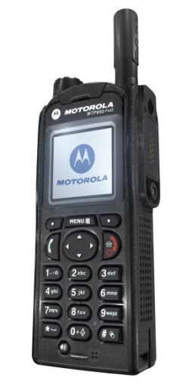
Was bedeutet Funk?
Drahtlose Übermittlung von Informationen mit Hilfe von elektromagnetischen Wellen
Notes:
HINWEISE
Keine
ZUWEISUNG
ELA + Unterwiesener: ja
Unterwiesener: ja
Aufbaulehrgang: ja
Sprechfunker TM14: ja
METHODE
Unterrichtsgespräch

Slide 13

Abhörsicherheit
Abhören des Funks mit einfachen Hilfsmitteln nicht möglich
Einsatz von Verschlüsselungstechnik
Verbessert den Datenschutz
Leitstelle kann bei Verlust oder Missbrauch Geräte sperren
Notes:
HINWEISE
keine
ZUWEISUNG
ELA + Unterwiesener: ja
Unterwiesener: nein
Aufbaulehrgang: nein
Sprechfunker TM14: nein
METHODE
Unterrichtsgespräch

Slide 14

Bundesweite Erreichbarkeit
Bundesweit einheitliches Kommunikationssystem
Genutzt von allen BOS
Erreichbarkeit der Heimatleitstelle unabhängig vom Standort
Notes:
HINWEISE
keine
ZUWEISUNG
ELA + Unterwiesener: ja
Unterwiesener: nein
Aufbaulehrgang: nein
Sprechfunker TM14: nein
METHODE
Unterrichtsgespräch

Slide 15
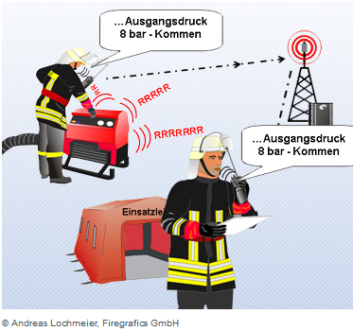
Unterdrückung von Störgeräuschen
Einsatz von elektronischen Filterverfahren (Vocoder-Funktionen)
Trennung von Nutzsignalen und Störsignalen
Steigerung der Empfangsqualität und Sprachverständlichkeit gegenüber dem Analogfunk
Notes:
HINWEISE
keine
ZUWEISUNG
ELA + Unterwiesener: ja
Unterwiesener: nein
Aufbaulehrgang: nein
Sprechfunker TM14: nein
METHODE
Unterrichtsgespräch

Slide 16
Short Data Service (SDS)
Textnachrichten
Beim Digitalfunk ist gleichzeitige Sprach- und Datenübertragung möglich.
Textnachrichten bis zu 140 Zeichen (vergleichbar zur SMS)
Ermöglicht der Leitstelle schriftliche Informationen an die Einsatzstelle zu schicken.
Pkw-Brand in Musterdorf, Hauptstraße…
Pkw-Brand in Musterdorf, Hauptstraße…
100110011110011
Notes:
HINWEISE
keine
ZUWEISUNG
ELA + Unterwiesener: ja
Unterwiesener: nein
Aufbaulehrgang: nein
Sprechfunker TM14: nein
METHODE
Unterrichtsgespräch

Slide 17
Übersicht Frequenzbereiche
BOS
4 m
UKW Radio
3 m
BOS
2 m
BOS TETRA
70 cm
GSM 900
30 cm
Frequenz [MHz]
100
200
300
400
900
Die Übertragung von Sprache und Daten erfolgt mit elektromagnetischen Wellen
Die Ausbreitung der Funkwellen erfolgt, wie bei Lichtwellen, „quasioptisch“
(typisch für Funkwellen mit Wellenlängen kürzer als etwa 3 m)
Notes:
HINWEISE
Keine
ZUWEISUNG
ELA + Unterwiesener: nein
Unterwiesener: nein
Aufbaulehrgang: ja
Sprechfunker TM14: ja
METHODE
Lehrvortrag

Slide 18
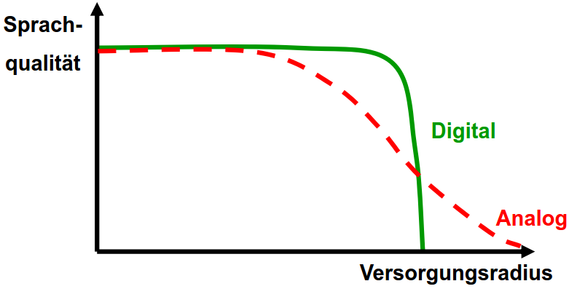
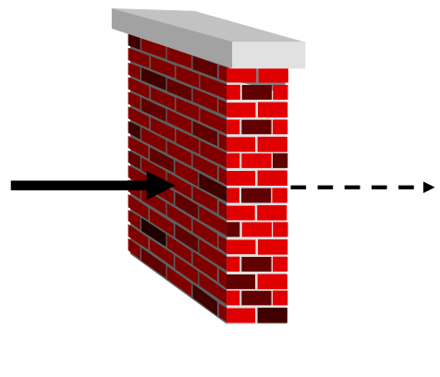
Schwächung
Schwächung durch Entfernung
Schwächung beim Durchdringen von Materialien
Abriss der Funkverbindung
  Analogfunk: stetig steigendes Rauschen
  Digitalfunk: Abrupt ohne Vorankündigung bzw. -warnung.
Notes:
HINWEISE
Keine
ZUWEISUNG
ELA + Unterwiesener: ja
Unterwiesener: ja
Aufbaulehrgang: ja
Sprechfunker TM14: ja
METHODE
Lehrvortrag

Slide 19
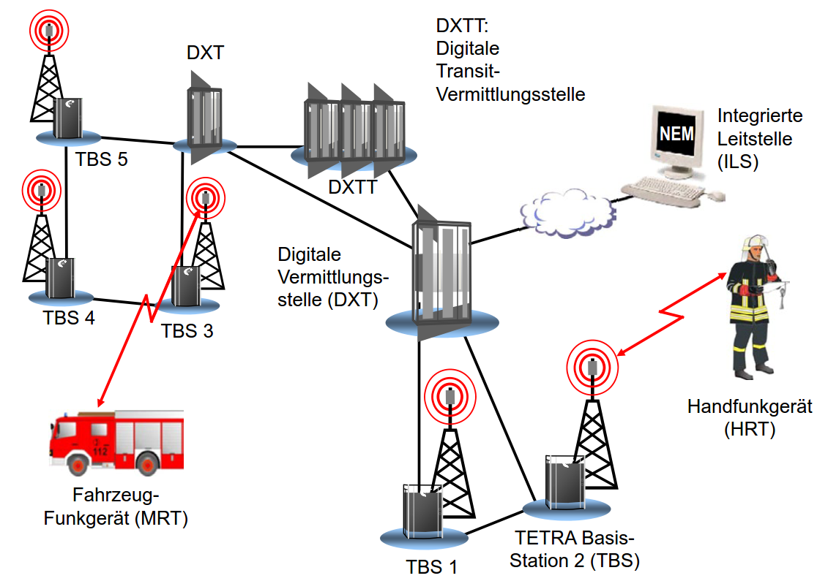
Übersicht Netzaufbau
Notes:
HINWEISE
Keine
ZUWEISUNG
ELA + Unterwiesener: nein
Unterwiesener: nein
Aufbaulehrgang: ja
Sprechfunker TM14: ja
METHODE
Lehrvortrag

Slide 20

Authentifizierung
Kennung Teilnehmer
Anmeldung des Teilnehmers
Bestätigung
Digitale Vermittlungsstelle (DXT)
Teilnehmer empfängt „OK“ von BS
Tetra Basis Station (TBS)
Notes:
HINWEISE
Keine
ZUWEISUNG
ELA + Unterwiesener: nein
Unterwiesener: nein
Aufbaulehrgang: ja
Sprechfunker TM14: ja
METHODE
Lehrvortrag

Slide 21
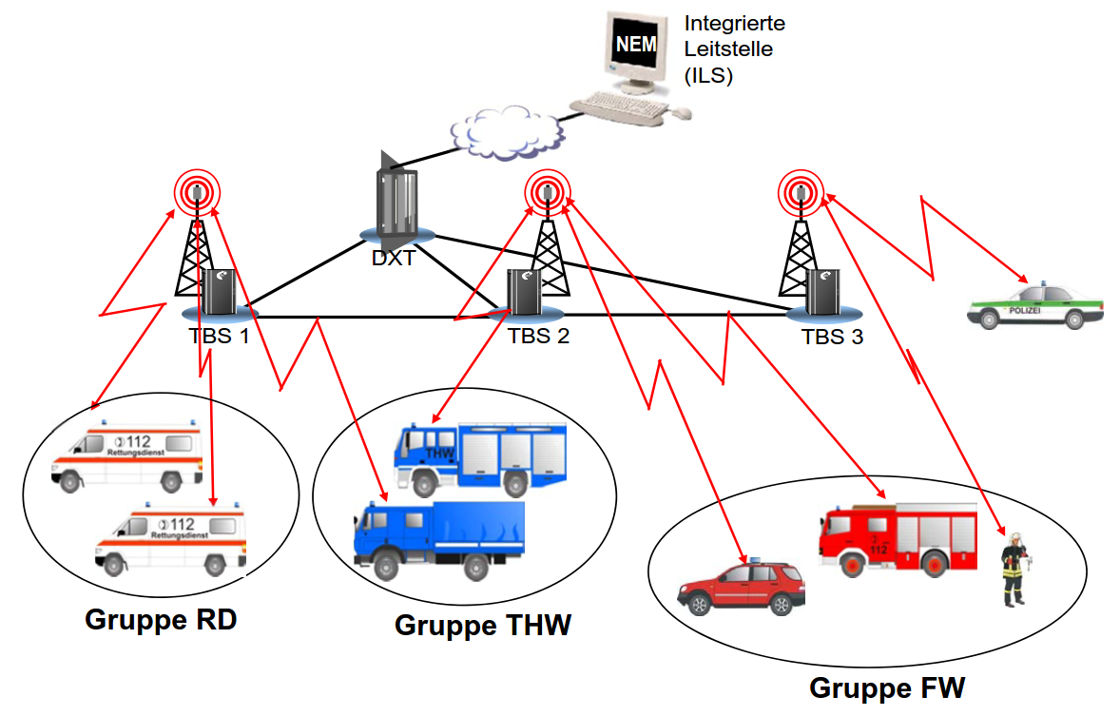
Netzbetrieb (TMO)
Gruppenkommunikation
Notes:
HINWEISE
Keine
ZUWEISUNG
ELA + Unterwiesener: ja
Unterwiesener: ja
Aufbaulehrgang: ja
Sprechfunker TM14: ja
METHODE
Lehrvortrag

Slide 22
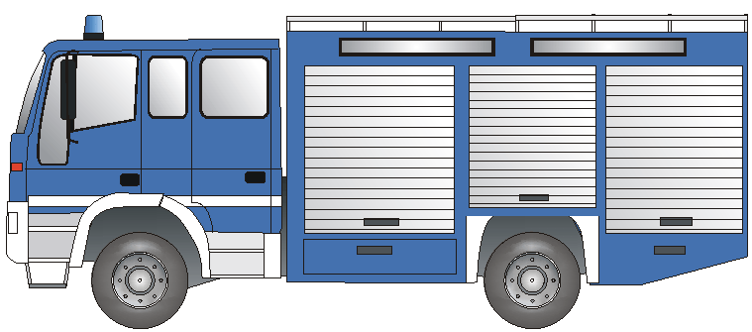


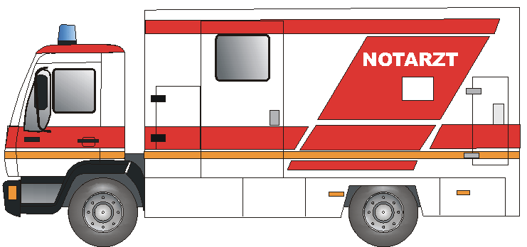

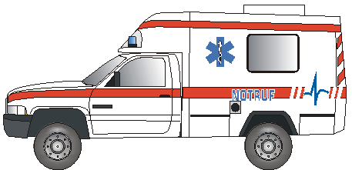

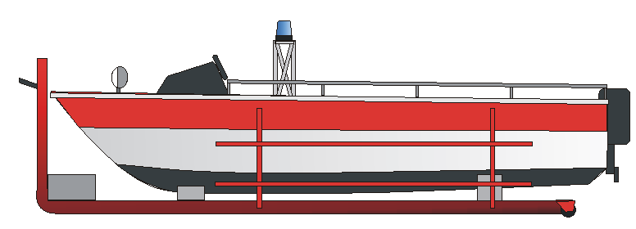
TMO-Fleetmapping
Bereich ILS-Schweinfurt
Feuerwehr
Rettungs-dienst
Kranken-transport
HiOrg
SanD
ManV
Berg-rettung
Wasser-rettung
Katastro-phen-schutz
Zusam-menarbeit nPol
HAS
FW_HAS
3452
RD_SW
3483
RD_SW#
3493
RD_HAS
3453
BR_HAS
3454
WR_HAS
3455
KATS_ HAS
3456
ZA_HAS
3451
KG
FW_KG
3462
RD_KG
3463
BR_KG
3464
WR_KG
3465
KATS_ KG
3466
ZA_KG
3461
BR_NES
3474
NES
FW_NES
3472
RD_NES
3473
WR_NES
3475
KATS_ NES
3476
ZA_NES
3471
BR_SW#
3494
WR_SW
3485
ZA_SW#
3491
SW Lkr.
FW_SW#
3492
SoG_10_ SW
3410
KATS_ SW#
3496
BR_SW
3484
SW Stadt
FW_SW
3482
KATS_ SW
3486
ZA_SW
3481
Sonder-
gruppen
Anruf-gruppe
Zusammen-arbeit BOS
Taktisch- betriebliche ZA
SoG_1_ SW
3401
SoG_2_ SW
3402
SoG_3_ SW
3403
SoG_4_ SW
3404
SoG_5_ SW
3405
SoG_6_ SW
3406
ILS_SW_ AG
34
P_WÜ_ BOS_ZA
1549
TBZ-Gruppen
SoG_7_ SW
3407
SoG_8_ SW
3408
SoG_9_ SW
3409
WR_SW#
3495
# = Landkreis
Notes:
HINWEISE
Keine Bergrettungseinheiten in Schweinfurt vorhanden → Gruppen können bei Bedarf wie Sondergruppen verwendet werden.
WR benötigt aktuell für SW/S und SW/L nur eine gemeinsame Gruppe → WR SW/S kann wie eine Sondergruppe verwendet werden.
Anrufgruppe für Fremdfahrzeuge
P_WÜ_BOS_ZA Zusammenarbeitsgruppe mit Polizeidirektion Würzburg
TBZ-Gruppen: 2 je Bundesland fest vergeben; Beitritt zur Nutzung bei Bedarf; Beitritt schalten auf Anforderung bei ILS durch AS
ZUWEISUNG
ELA + Unterwiesener: ja (kurz)
Unterwiesener: ja (kurz)
Aufbaulehrgang: ja
Sprechfunker TM14: ja
METHODE
Lehrvortrag

Slide 23
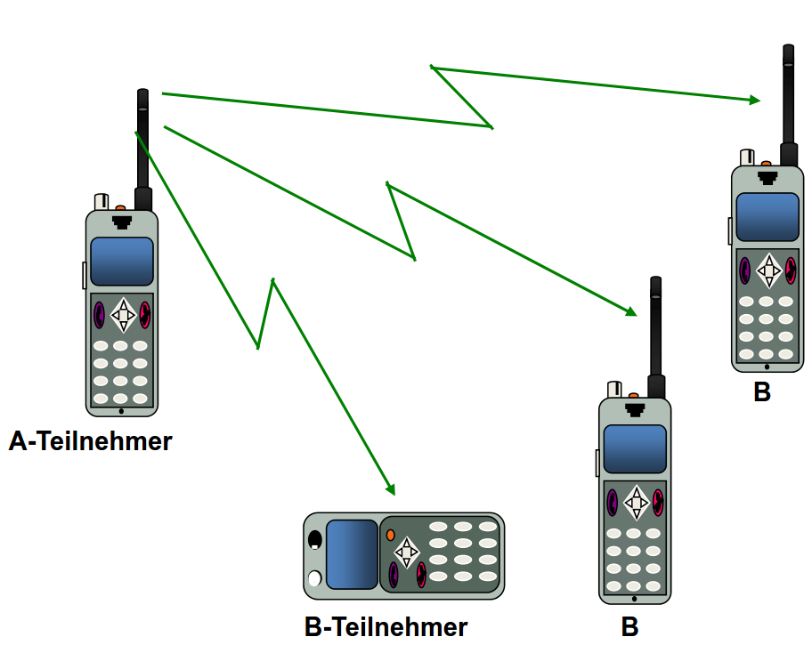
Direktbetrieb (DMO) Gruppenkommunikation
Notes:
HINWEISE
Keine
ZUWEISUNG
ELA + Unterwiesener: ja
Unterwiesener: ja
Aufbaulehrgang: ja
Sprechfunker TM14: ja
METHODE
Lehrvortrag

Slide 24
DMO-Fleetmapping Feuerwehr für ILS-Bereich Schweinfurt
Betrieb
307_F
Betriebsgruppe und erster Einsatzabschnitt
Führung
310_F
Gruppe für den Führungsstab
Sicherheit
308_F
Für alle Einsätze der Höhenrettung sowie Hubschraubereinsätze mit Höhenrettung
309_F
CSA/Atemschutz (abhängig vom Atemschutzkonzept)
326_F
Sicherheitswachen
Einsatzab-schnitte
311_F
Erster Einsatzabschnitt bei planbaren Einsätzen
312_F
Zweiter Einsatzabschnitt
313_F
Dritter Einsatzabschnitt
314_F
Vierter Einsatzabschnitt
315-325_F
11 Gruppen zur freien Verfügung
Marschkanal
Für Verbandsfahrten
Notes:
HINWEISE
308 F: Für alle Einsätze der Höhenrettung sowie Hubschraubereinsätze mit Höhenrettung und Außenlastbehältern.
309 F: Die Nutzung ist abhängig vom jeweiligen Atemschutzkonzept. Der Atemschutz kann auch mit den Einsatzabschnitten abgedeckt werden.
ZUWEISUNG
ELA + Unterwiesener: ja
Unterwiesener: ja
Aufbaulehrgang: ja
Sprechfunker TM14: ja
METHODE
Lehrvortrag

Slide 25
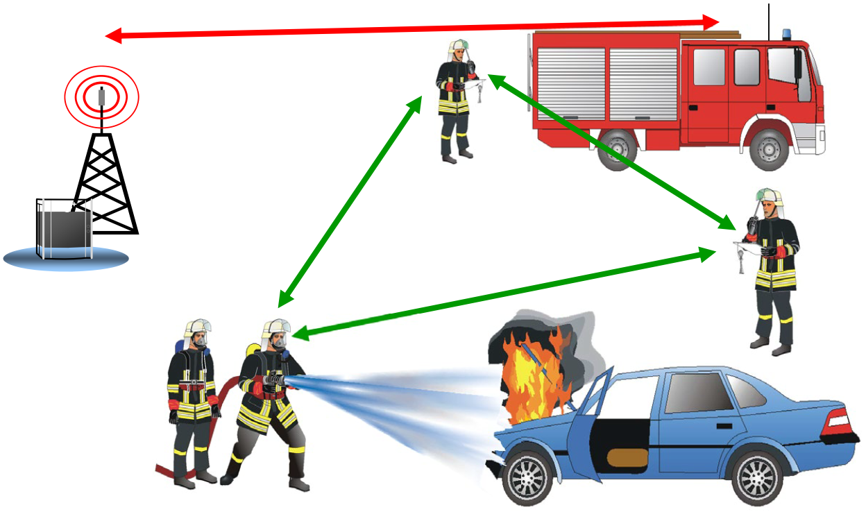
Nutzung TMO/DMO
TMO
DMO
Notes:
HINWEISE
Keine
ZUWEISUNG
ELA + Unterwiesener: ja
Unterwiesener: ja
Aufbaulehrgang: ja
Sprechfunker TM14: ja
METHODE
Lehrvortrag

Slide 26
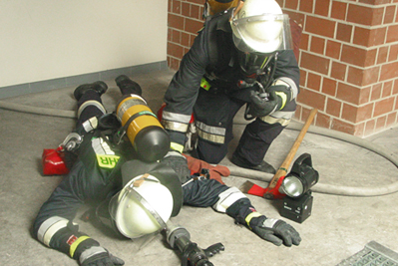
Notruf
Gesprächsunterbrechende Wirkung
Aufbau eines bevorrechtigten Gruppenrufs
Übermittlung des Standorts an die Leitstelle
Senden ohne Betätigung der Sprechtaste
Notes:
HINWEISE
keine
ZUWEISUNG
ELA + Unterwiesener: ja
Unterwiesener: nein
Aufbaulehrgang: nein
Sprechfunker TM14: nein
METHODE
Unterrichtsgespräch

Slide 27
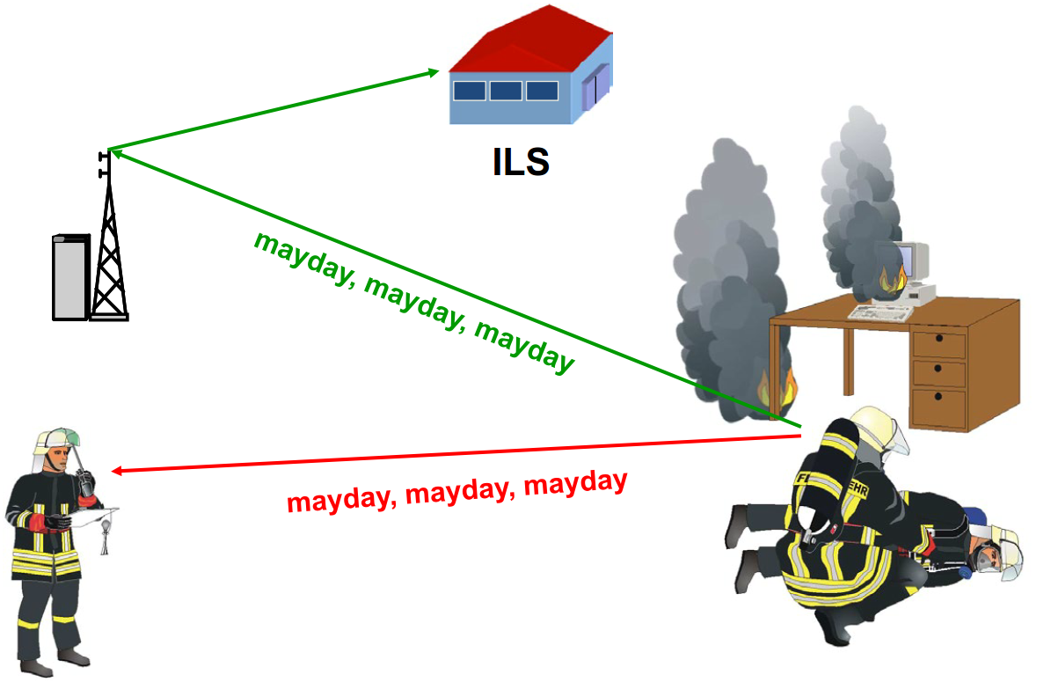
Notruf
BEACHTE
Sollte ein Notruf versehentlich ausgelöst werden, muss unverzüglich über Funk „Fehlauslösung des Notrufs, keine Maßnahmen notwendig!“ gemeldet werden!
Notes:
HINWEISE
Trupps sind typischerweise nicht im TMO. Im DMO wird der Notruf nur innerhalb der DMO-Gruppe verschickt.
ZUWEISUNG
ELA + Unterwiesener: ja
Unterwiesener: ja
Aufbaulehrgang: ja
Sprechfunker TM14: ja
METHODE
Lehrvortrag

Slide 28
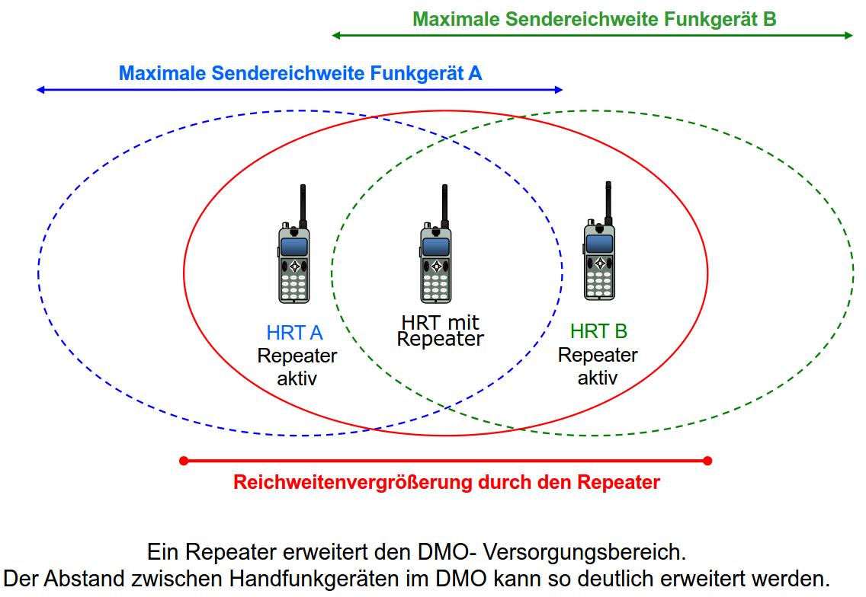
Repeater
(nur im DMO-Betrieb verfügbar)
BEACHTE
Schalten eines Repeaters nur auf Weisung des Einsatzleiters nach Rücksprache mit der ILS!
Notes:
HINWEISE
Repeater werden nur auf Weisung des Einsatzleiters nach Rücksprache mit der ILS geschaltet.
ZUWEISUNG
ELA + Unterwiesener: ja
Unterwiesener: ja
Aufbaulehrgang: ja
Sprechfunker TM14: ja
METHODE
Lehrvortrag

Slide 29
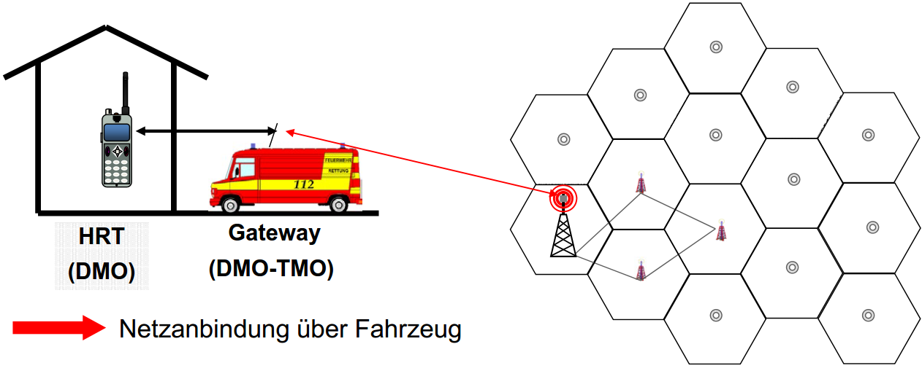
Gateway
BEACHTE
Schalten eines Gateways nur auf Weisung des Einsatzleiters nach Rücksprache mit der ILS!
Gateway verbindet Funkteilnehmer im TMO und Teilnehmer im DMO
Erweitert den TMO-Versorgungsbereich
Notes:
HINWEISE
Gateways werden nur auf Weisung des Einsatzleiters nach Rücksprache mit der ILS geschaltet.
ZUWEISUNG
ELA + Unterwiesener: ja
Unterwiesener: ja
Aufbaulehrgang: ja
Sprechfunker TM14: ja
METHODE
Lehrvortrag

Slide 30
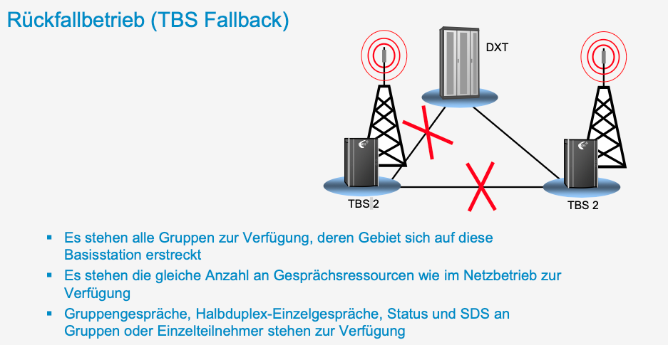
Fallback

Slide 31
Funkgerätekunde und Bedienung
Auffrischungsschulung

Slide 32
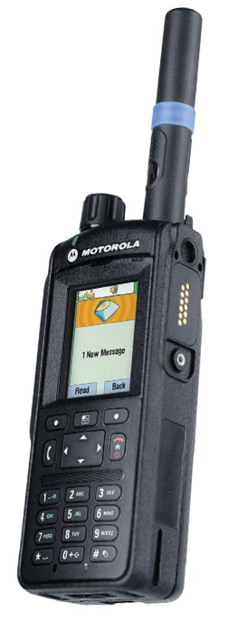
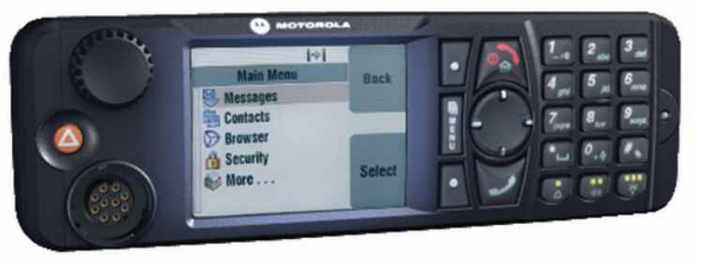
Funkgerätetypen
Digitalfunkgeräte werden unterschieden in
Fahrzeugfunkgeräte (MRT = Mobile Radio Terminal)
Handfunkgeräte (HRT = Handheld Radio Terminal)
Festfunkstationen (FRT = Fixed Radio Terminal)
Die Bedienoberfläche sowie die Funktionalitäten sind bei den Geräten des jeweiligen Herstellers gleich oder ähnlich
Fahrzeugfunkgerät (MRT)
Handfunkgeräte (HRT)
Notes:
HINWEISE
Keine
ZUWEISUNG
Unterwiesener: ja
Aufbaulehrgang: ja
Sprechfunker TM14: ja
METHODE
Lehrvortrag

Slide 33
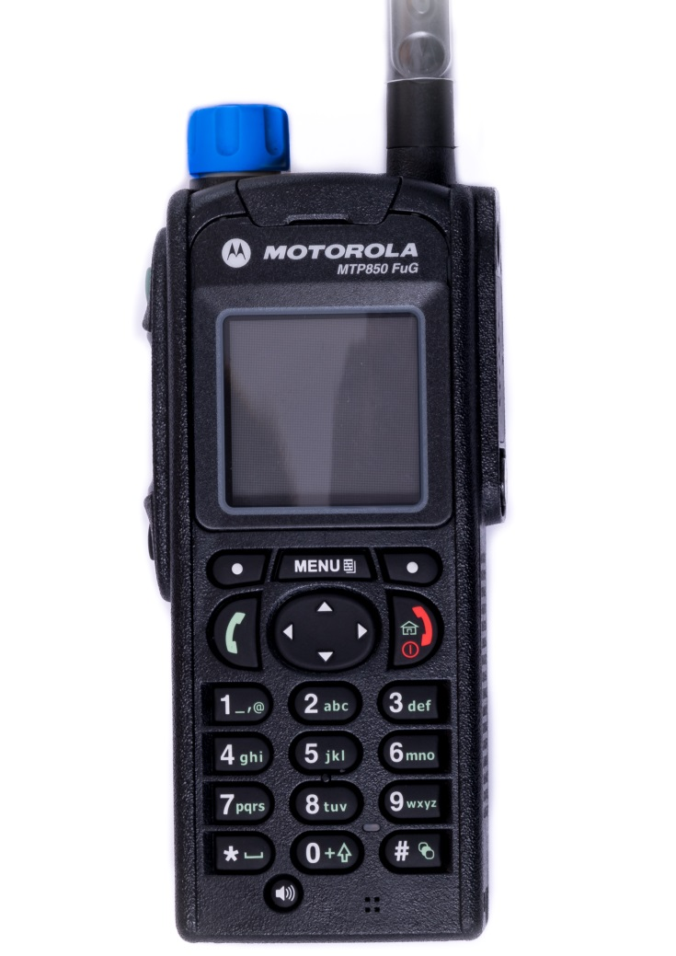
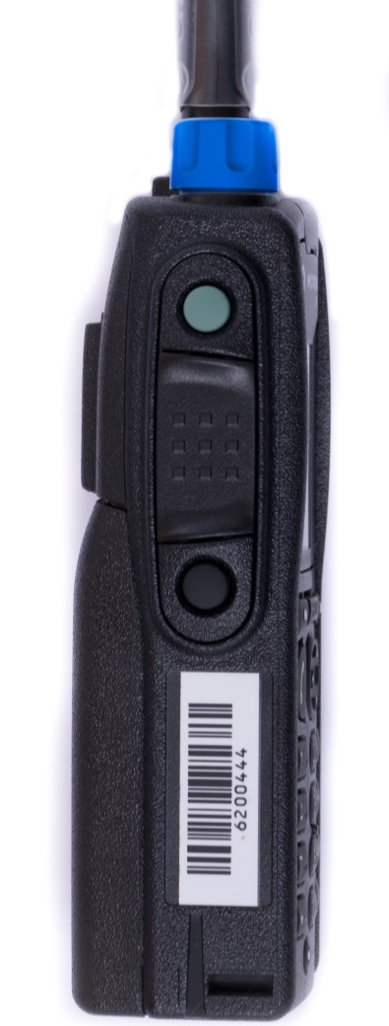
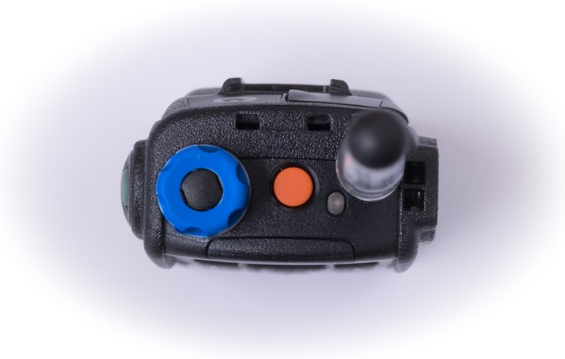
Motorola HRT MTP 850
Navi-Drehknopf
Gruppenwahl/-wechsel über
Menü und Navigationstasten
Textmeldungen
Abrufen
Gruppenwahl/
-wechsel
TMO/DMO-
Taste
Gruppenwahl über
Optionstaste
Sprechtaste
Notruftaste
Navigationstasten
Ein/Aus
Tastensperre
(Menü + *)
Status LED
Display 180°
Drehen
Notes:
HINWEISE
Keine
ZUWEISUNG
Unterwiesener: ja
Aufbaulehrgang: ja
Sprechfunker TM14: ja
METHODE
Lehrvortrag, bereits am Gerät zeigen

Slide 34
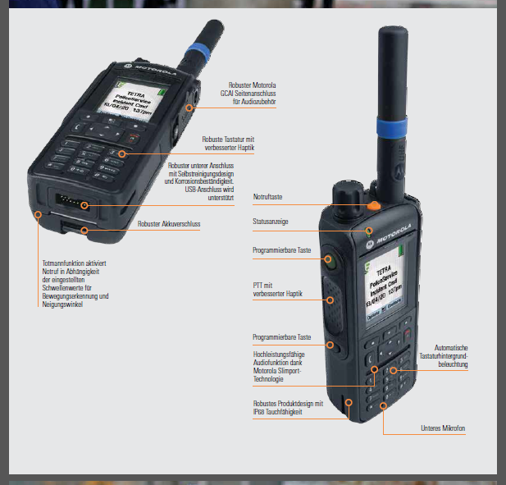
Motorola HRT MTP 6650
Notes:
HINWEISE
Keine
ZUWEISUNG
Unterwiesener: ja
Aufbaulehrgang: ja
Sprechfunker TM14: ja
METHODE
Lehrvortrag, bereits am Gerät zeigen

Slide 35
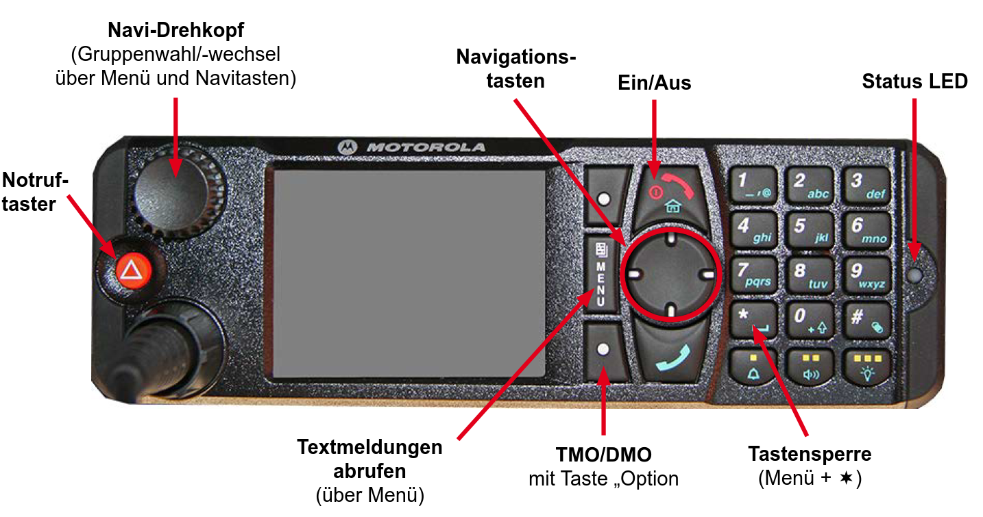
Motorola MRT MTM 800
Gruppenwahl über Optionstaste
TMO/DMO-Taste
Display-Helligkeit
Notes:
HINWEISE
Keine
ZUWEISUNG
Unterwiesener: ja
Aufbaulehrgang: ja
Sprechfunker TM14: ja
METHODE
Lehrvortrag

Slide 36
Übersicht der
Favoritenordner
LKR SW | Anrainer | ILS SW
FW SW# RD SW ILS SW AG Marschkanal P WÜ BOS ZA KATS SW# ZA SW# SoG 6 SW SoG 4 SW SoG 3 SW SoG 2 SW SoG 1 SW 326 F 307 - 314 F | FW SW FW WÜ# FW NES FW MSP FW KT FW KG FW HAS FW BA | FW: SW#, SW, NES, KG, HAS; ILS SW AG SoG 1 – 10 SW Marschkanal OV 101-110 TMOa WR: SW#, SW, NES, KG, HAS; BR: SW#, SW, NES, KG, HAS; RD: SW#, SW, NES, KG, HAS; ZA: SW#, SW, NES, KG, HAS; 307-326 KATS: SW#, SW, NES, KG, HAS; P WÜ BOS ZA

Slide 37
Grundsätze des Sprechfunkbetriebs
Auffrischungsschulung

Slide 38
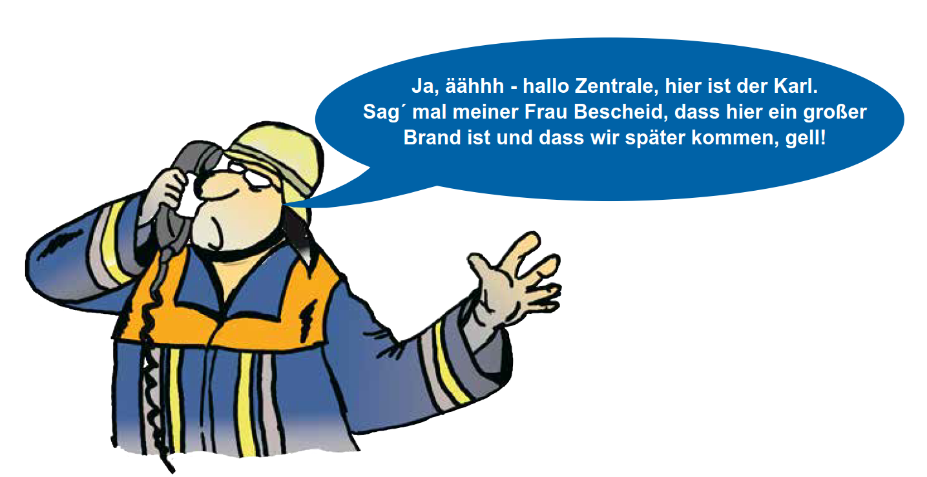
Warum gibt es Grundsätze beim Funken?
So geht‘s natürlich nicht!
Grundsatz für den Sprechfunkbetrieb:
So kurz wie möglich, so umfassend wie nötig!
Notes:
HINWEISE
Keine
ZUWEISUNG
Unterwiesener: ja
Aufbaulehrgang: nein
Sprechfunker TM14: ja
METHODE
Unterrichtsgespräch

Slide 39
Funkgespräch – normales Verfahren
Anruf
<Rufname der Gegenstelle> von
<eigener Rufname>, kommen!
Anrufantwort
Gespräch
Gesprächsende
Hier
<Rufname der Gegenstelle>, kommen!
<Gesprächsinhalt>, kommen!
Verstanden, Ende!
Notes:
HINWEISE
Keine
ZUWEISUNG
Unterwiesener: ja
Aufbaulehrgang: nein
Sprechfunker TM14: ja
METHODE
Unterrichtsgespräch

Slide 40
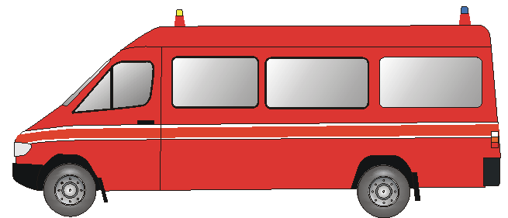
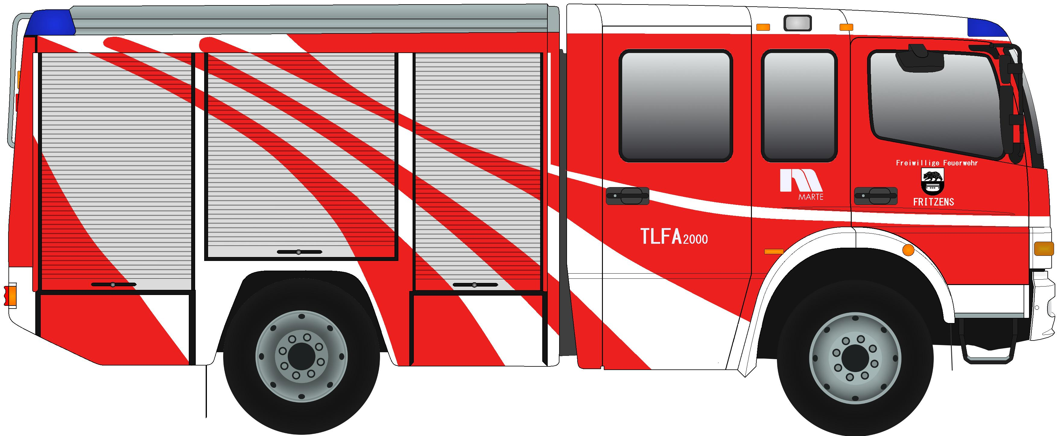
Funkgespräch
Beispiel 1 mit normalem Verfahren
Florian Pfändhausen 48/1 von Florian Hambach 21/1, kommen!
Hier Florian Pfändhausen 48/1, kommen!
Frage, Standort, kommen!
Ortsausgang Bergrheinfeld, kommen!
Verstanden, Ende!
Notes:
HINWEISE
Keine
ZUWEISUNG
Unterwiesener: ja
Aufbaulehrgang: nein
Sprechfunker TM14: ja
METHODE
Rollenspiel

Slide 41
Funkgespräch – verkürztes Verfahren
Anruf und Gespräch
<Rufname der Gegenstelle> von
<eigener Rufname>,
<Gesprächsinhalt>, kommen!
FEUERWEHR
Anrufantwort und Gesprächsende
Hier <Rufname der Gegenstelle>, verstanden, Ende!
Notes:
HINWEISE
Keine
ZUWEISUNG
Unterwiesener: ja
Aufbaulehrgang: nein
Sprechfunker TM14: ja
METHODE
Unterrichtsgespräch

Slide 42
Funkgespräch
Beispiel 1 mit verkürztem Verfahren
Florian Pfändhausen 48/1 von Florian Hambach 21/1, Frage, Standort, kommen!
Hier Florian Pfändhausen 48/1, Ortsausgang Bergrheinfeld, kommen!
Verstanden, Ende!
Notes:
HINWEISE
Keine
ZUWEISUNG
Unterwiesener: ja
Aufbaulehrgang: nein
Sprechfunker TM14: ja
METHODE
Rollenspiel

Slide 43
Grundsätze für den Sprechfunkverkehr
Strenge Funkdisziplin
Höflichkeitsformeln unterlassen
Deutlich und nicht zu schnell sprechen
Nicht zu laut sprechen
Abkürzungen vermeiden
Zahlen unverwechselbar aussprechen
Personennamen und Amtsbezeichnungen nur in begründeten Fällen nennen
Eigennamen und schwer verständliche Wörter buchstabieren
Teilnehmer mit „Sie“ anreden
Einsatzrelevante Daten eines Auftrags wiederholen
Notes:
HINWEISE
Keine
ZUWEISUNG
Unterwiesener: ja
Aufbaulehrgang: nein
Sprechfunker TM14: ja
METHODE
Zurufabfrage

Slide 44
Sammelruf
Teil 1
Anruf
<Eigener Rufname> an alle
[Ankündigung]
<Rufname 1. Gegenstelle>,
kommen!
Anrufantwort
Anruffortsetzung
und so weiter
Hier
<Rufname der 1. Gegenstelle>, kommen!
<Rufname der 2. Gegenstelle>, kommen!
Hier
<Rufname der 2. Gegenstelle>, kommen!
Notes:
HINWEISE
Keine
ZUWEISUNG
Unterwiesener: nein
Aufbaulehrgang: nein
Sprechfunker TM14: ja
METHODE
Unterrichtsgespräch

Slide 45
Sammelruf
Teil 2
Gespräch
Hier <Eigener Rufname>
<Gesprächsinhalt>
<Rufname 1. Gegenstelle>,
kommen!
Gesprächsende
Fortsetzung Gesprächsende
und so weiter
1. Gegenstelle:
Verstanden, Ende!
<Rufname der 2. Gegenstelle>, kommen!
2. Gegenstelle:
Verstanden, Ende!
Notes:
HINWEISE
Keine
ZUWEISUNG
Unterwiesener: nein
Aufbaulehrgang: nein
Sprechfunker TM14: ja
METHODE
Unterrichtsgespräch

Slide 46
Sammelruf
Beispiel mit normalem Verfahren
Einsatzleitung an alle Kräfte an der Einsatzstelle in Pfändhausen – Florian Pfändhausen 48/1, kommen!
Hier Florian Pfändhausen 48/1, kommen.
Florian Hambach 21/1, kommen!
Hier Florian Hambach 21/1, kommen.
Florian Dittelbrunn 40/1, kommen!
Hier Florian Dittelbrunn 40/1, kommen.
Hier Einsatzleitung – Versorgung steht ab 10 Uhr an der Kirche bereit – Florian Pfändhausen 48/1, kommen!
Verstanden, Ende!
Florian Hambach 21/1, kommen!
Verstanden, Ende!
Florian Dittelbrunn 40/1, kommen!
Verstanden, Ende!
Notes:
HINWEISE
Keine
ZUWEISUNG
Unterwiesener: nein
Aufbaulehrgang: nein
Sprechfunker TM14: ja
METHODE
Rollenspiel

Slide 47
Sammelruf
Beispiel mit verkürztem Verfahren
Einsatzleitung an alle Kräfte an der Einsatzstelle in Pfändhausen – Versorgung steht ab 10 Uhr an der Kirche bereit - Florian Pfändhausen 48/1, kommen!
Hier Florian Pfändhausen 48/1, verstanden, Ende.
Florian Hambach 21/1, kommen!
Hier Florian Hambach 21/1, verstanden, Ende.
Florian Dittelbrunn 40/1, kommen!
Hier Florian Dittelbrunn 40/1, verstanden, Ende.
Notes:
HINWEISE
Keine
ZUWEISUNG
Unterwiesener: nein
Aufbaulehrgang: nein
Sprechfunker TM14: ja
METHODE
Rollenspiel

Slide 48
Statusmeldungen
Gesendet von Feuerwehr
Gesendet von Leitstelle
1
Einsatzbereit auf Funk
An alle
Positiv
2
Einsatzbereit auf Wache
Eigensicherung
Standort?
3
Einsatzübernahme
Melden
Negativ
4
Einsatzort an
Telefon
Gerät überprüfen
5
Sprechwunsch
Einrücken
6
Nicht einsatzbereit
Sprechaufforderung
7
Einsatzgebunden
Entlassen
8
Bedingt verfügbar
Sonder-/Wegerecht
9
Quittung / Fremdanmeldung
0
Priorisierter (dringender) Sprechwunsch
Notes:
HINWEISE
Keine
ZUWEISUNG
Unterwiesener: ja
Aufbaulehrgang: ja
Sprechfunker TM14: ja
METHODE
Lehrvortrag (Sprechfunker TM14, Unterwiesener), Zurufabfrage (Aufbaulehrgang)

Slide 49
Meldungen an die Integrierte Leitstelle
Alarmannahme
Ausrückmeldung
Eintreffmeldung / Lage auf Sicht
Nachforderung
Lagemeldung
Abschlussmeldung / Bereitmeldung
Einrückmeldung
Meldungen bei Übungen und Bewegungsfahrten
Neu seit Motorola Software Version MR16
Position senden: #-Taste gedrückt halten
Automatische Positionsübermittlung bei Status 4 und 0, sowie „Hilferuf“ und ausgelöstem „Totmannalarm“
Notes:
HINWEISE
Keine
ZUWEISUNG
Unterwiesener: ja
Aufbaulehrgang: ja
Sprechfunker TM14: ja
METHODE
Zurufabfrage

Slide 50
Alarmannahme
Falls das Ausrücken länger als 5 Minuten dauert
Feuerwehr
Leitstelle
5
sobald Leitstelle gesprächsbereit
J - Sprechaufforderung
Hier Florian Pfändhausen 48/1, Alarm angekommen, Zimmerbrand Poststraße 3 in Pfändhausen, rücken in Kürze aus, kommen!
Hier Leitstelle, verstanden.
Kann eine Feuerwehr nicht innerhalb von 5 Minuten nach dem Alarm mit Status 3 ausrücken, muss der ILS über Funk oder Telefon „Alarm angekommen“ mitgeteilt werden.
Telefon: 09721 4753-400
Notes:
HINWEISE
Keine
ZUWEISUNG
Unterwiesener: ja
Aufbaulehrgang: ja
Sprechfunker TM14: ja
METHODE
Rollenspiel

Slide 51
Ausrückmeldung
Normallfall
Feuerwehr
Leitstelle
3
Sonderfälle:
Einsatzort unklar
Planerische Anzahl der Atemschutzgeräteträger nicht erreicht
► siehe nächste Folien
Notes:
HINWEISE
Keine
ZUWEISUNG
Unterwiesener: ja
Aufbaulehrgang: ja
Sprechfunker TM14: ja
METHODE
Rollenspiel

Slide 52
Ausrückmeldung
Fall: Einsatzort unklar
Feuerwehr
Leitstelle
5
sobald Leitstelle gesprächsbereit
J - Sprechaufforderung
Hier Florian Pfändhausen 48/1, Frage: Wo ist der Einsatzort, kommen!
Zimmerbrand Poststraße 3 in Pfändhausen, kommen!
Zimmerbrand Poststraße 3 in Pfändhausen, verstanden, Ende!
3
Notes:
HINWEISE
Keine
ZUWEISUNG
Unterwiesener: ja
Aufbaulehrgang: ja
Sprechfunker TM14: ja
METHODE
Rollenspiel

Slide 53
Eintreffmeldung
Feuerwehr
Leitstelle
Erstes Fahrzeug an der Einsatzstelle
0
sobald Leitstelle gesprächsbereit
J - Sprechaufforderung
Hier Florian Pfändhausen 48/1, Lage auf Sicht Einsatzstelle Poststraße 3: Rauch aus den Fenstern im 1. OG, kommen!
Hier Leitstelle, Lage auf Sicht Einsatzstelle Poststraße 3: Rauch aus den Fenstern im 1. OG, verstanden.
4
Alle weiteren Fahrzeuge
4
Bei der Lage auf Sicht schildert man der ILS, was auf den ersten Blick bereits erkennbar ist.
Notes:
HINWEISE
Keine
ZUWEISUNG
Unterwiesener: ja
Aufbaulehrgang: ja
Sprechfunker TM14: ja
METHODE
Rollenspiel

Slide 54
Lagemeldung
Feuerwehr
Leitstelle
5
sobald Leitstelle gesprächsbereit
J - Sprechaufforderung
Hier Florian Pfändhausen 48/1, Lage Einsatzstelle Poststraße 3: Feuer unter Kontrolle, keine Personen in Gefahr, Innenangriff mit einem C-Rohr, ein Trupp unter Atemschutz im Einsatz, keine weiteren Kräfte notwendig, kommen!
Hier Leitstelle, Lage Einsatzstelle Poststraße 3: Feuer unter Kontrolle, keine Personen in Gefahr, Innenangriff mit einem C-Rohr, ein Trupp unter Atemschutz im Einsatz, keine weiteren Kräfte notwendig, verstanden.
Die Lagemeldung ist nur durch den Einsatzleiter der Schadenstelle bzw. die örtliche Führungsunterstützung im Auftrag des Einsatzleiters abzugeben. Lagemeldungen sollen kurz, verständlich und prägnant erfolgen.
Die erste Lagemeldung muss spätestens 5 Minuten nach Eintreffen erfolgen. Im weiteren Einsatzverlauf soll etwa alle 30 Minuten eine Lagemeldung durchgegeben werden.
Notes:
HINWEISE
Keine
ZUWEISUNG
Unterwiesener: ja
Aufbaulehrgang: ja
Sprechfunker TM14: ja
METHODE
Rollenspiel

Slide 55
Lagemeldung
Merkhilfe
M Meldender
E Einsatzort
L Lageschilderung/-darstellung (Was ist passiert? Unfall- / Schadensmechanismus, Anzahl, Lage, Verletzungen der Patienten, besondere Gefahren)
D Durchgeführte Maßnahmen
E Eingesetzte Kräfte
N Nachforderung von Einsatzkräften
Notes:
HINWEISE
Keine
ZUWEISUNG
Unterwiesener: ja
Aufbaulehrgang: ja
Sprechfunker TM14: ja
METHODE
Lehrvortrag

Slide 56
Nachforderung von Einsatzkräften und Material
Feuerwehr
Leitstelle
0
sobald Leitstelle gesprächsbereit
J - Sprechaufforderung
Hier Florian Pfändhausen 48/1, alarmieren Sie eine Drehleiter an die Einsatzstelle, kommen!
Hier Leitstelle, Drehleiter nachalarmieren, verstanden.
Nachforderungen werden zwischen der ILS und dem Einsatzleiter abgesprochen.
Notes:
HINWEISE
Es gibt verschiedene Möglichkeiten weitere Einsatzmittel bei der ILS nachzufordern:
Allgemeine Einsatzmitteltypen: z.B. benötigen zwei weitere DLK 23/12 oder zwei weitere Löschzüge
Anforderungen durch Schlagwort- bzw. Einsatzstichworterhöhungen: Hiermit werden auch alle zugehörigen Maßnahmen, Module oder sonstige planerische Hintergedanken (z.B. Einsatzleitung – Führungsstufe, Verständigungspflichten) mit angepasst.
Gezielte Anforderung der Nachalarmierung einer Einheit anhand deren Alarmwege: z.B. „Lösen Sie Vollalarm für die Feuerwehr XY aus“
ZUWEISUNG
Unterwiesener: ja
Aufbaulehrgang: ja
Sprechfunker TM14: ja
METHODE
Rollenspiel

Slide 57
Abschlussmeldung / Bereitmeldung
Einsatzleiter
Feuerwehr
Leitstelle
5
sobald Leitstelle gesprächsbereit
J - Sprechaufforderung
Hier Florian Pfändhausen 48/1, Nachlöscharbeiten beendet, Einsatzstelle an Polizei übergeben, (nicht) einsatzbereit zurück zum Gerätehaus, kommen!
Hier Leitstelle, Nachlöscharbeiten beendet, Einsatzstelle an Polizei übergeben, (nicht) einsatzbereit zurück zum Gerätehaus, verstanden.
1
ggf.
6
Notes:
HINWEISE
Keine
ZUWEISUNG
Unterwiesener: ja
Aufbaulehrgang: ja
Sprechfunker TM14: ja
METHODE
Rollenspiel

Slide 58
Abschlussmeldung / Bereitmeldung
Alle außer Einsatzleiter
Feuerwehr
Leitstelle
1
ggf.
6
Notes:
HINWEISE
Keine
ZUWEISUNG
Unterwiesener: ja
Aufbaulehrgang: ja
Sprechfunker TM14: ja
METHODE
Rollenspiel

Slide 59
Einrückmeldung
Feuerwehr
Leitstelle
Sobald einsatzbereit
2
Notes:
HINWEISE
Keine
ZUWEISUNG
Unterwiesener: ja
Aufbaulehrgang: ja
Sprechfunker TM14: ja
METHODE
Rollenspiel

Slide 60
Ausrückmeldung bei Übungen und Bewegungsfahrten
Feuerwehr
Leitstelle
Fall 1: Fahrzeug verlässt den Schutzbereich oder ist nicht abkömmlich für Notfälle
6
Fall 2: Fahrzeug bleibt im Schutzbereich und ist abkömmlich für Notfälle
1
Notes:
HINWEISE
Einrückmeldung bei Übungen und Bewegungsfahrten wie bei Einsätzen.
ZUWEISUNG
Unterwiesener: ja
Aufbaulehrgang: ja
Sprechfunker TM14: ja
METHODE
Rollenspiel

Slide 61
Funkübung
Auffrischungsschulung

